Slide 1

런데이 웹페이지 리뉴얼
주영운

Slide 2

기획 의도
달리기 코칭(트레이닝) 모바일 앱 ‘런데이’ 소개 및 홍보, 앱 다운로드 유도
기존 앱 사용자 대상 개인 운동기록 열람 및 관리

Slide 3
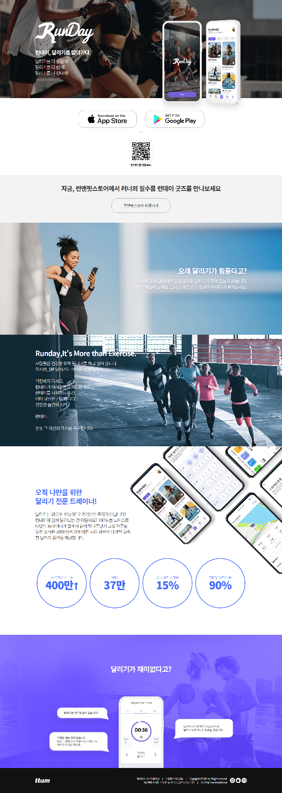
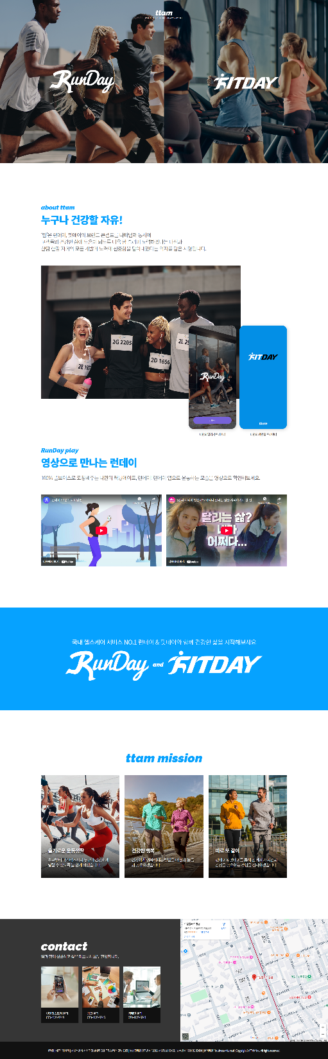
기획 의도
기존 웹페이지의 경우
줄글로 이루어진 설명, 앱의 기능 설명이 미흡
정보(앱 기능 설명, FAQ 등)가 부족하여 사용자가 궁금한 것에 대한 답을 얻기 어려움
오로지 앱스토어로만 연결되는, 기능이 없는 웹페이지

Slide 4
웹사이트 방문 목적 및 니즈
주요 사용자 | 방문 목적 | 니즈
건강, 트렌드에 관심이 있어 런데이 앱을 처음으로 접해 사용해 보려는 초심자 | 초보자로서 사용할 수 있는 앱인지 공식적인 정보를 알아보려 | 전체적인 앱 서비스 소개, 공유 기능
런데이 앱을 이미 사용해 본 유저 | 런데이 앱이 마음에 들어 다른 사람에게 추천하고자, 공식적인 소개 웹사이트를 공유하고자
 | 자신의 운동 기록을 웹으로 확인하고자 | 앱 사용자 기록 데이터 동기화, 웹에서 액세스
이미 다른 러닝 앱을 이용해봤지만, 런데이 앱도 사용해보려는 중급자~숙련자 | 트레이닝 프로그램, 세부 건강 기록 관리 통계 등 런데이만의 구체적인 기능을 알아보고자 | 구체적인 앱 서비스 소개 (훈련 프로그램, 앱 화면 세부 UI, 통계 등)

Slide 5
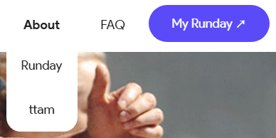
메뉴 구성
메뉴명 |  | 내용 구성
Index (Main) |  | 전반적인 앱 소개 (대표적인 기능, 설치 링크, 홍보를 위한 성과 수치 및 홍보영상)
About | RunDay | 보다 상세한 앱의 각종 기능
 | ttam | 회사 소개 (비전, 상세 연락처 등)
FAQ |  | 자주 묻는 질문들
My RunDay | Login | (첫 화면) 로그인 또는 회원가입
 | 운동 기록 | 날짜별 상세 운동 기록
 | 나의 운동 | 트레이닝 프로그램 목록

Slide 6
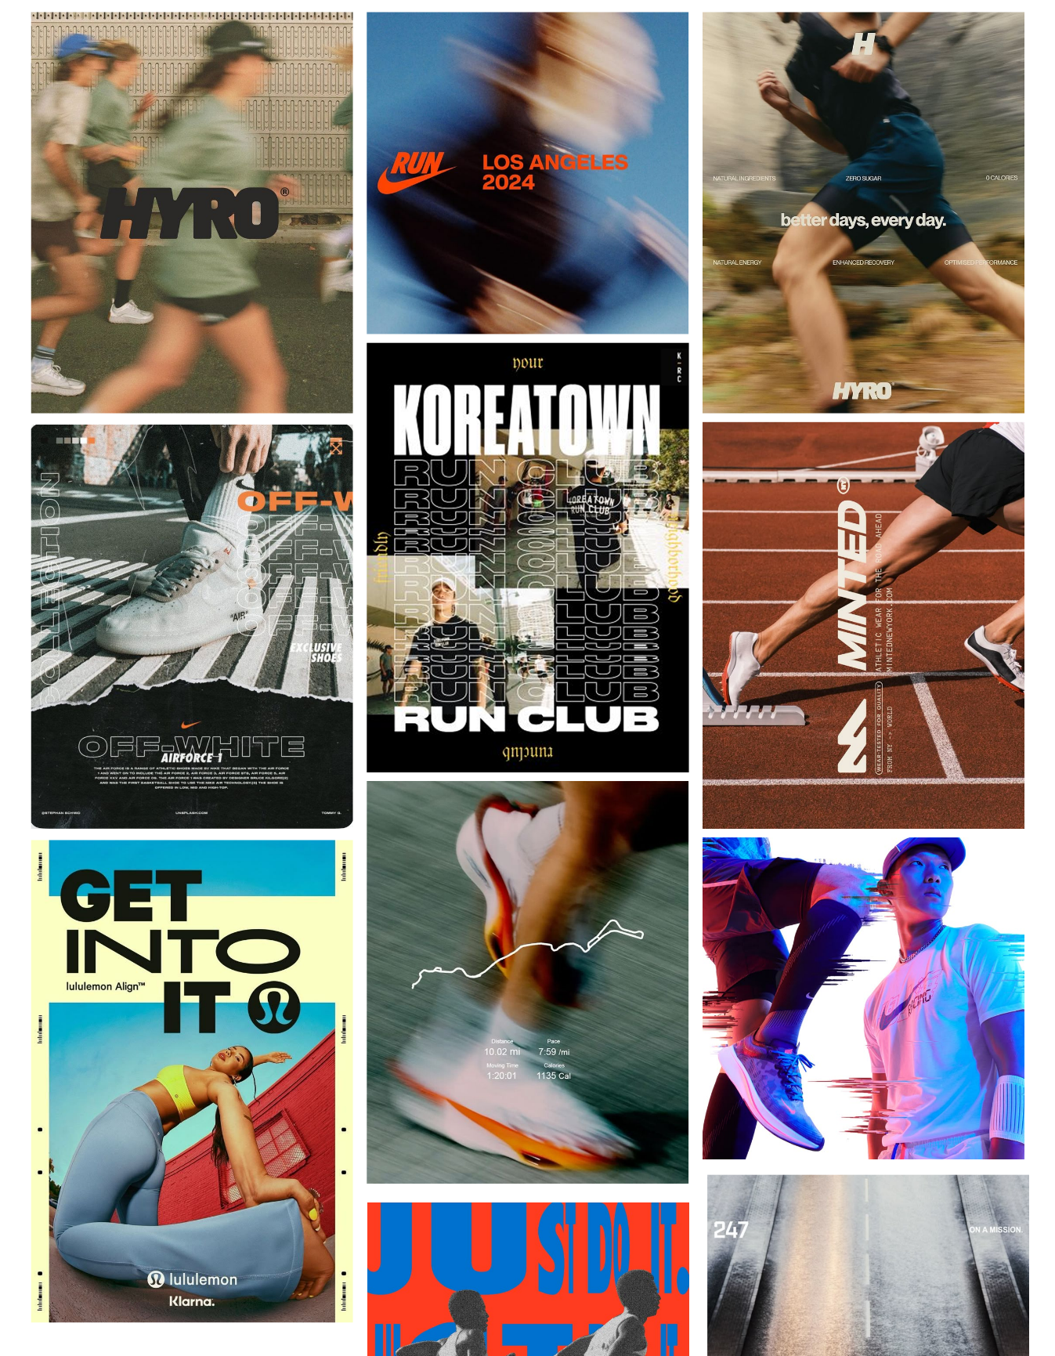
디자인 컨셉
브랜드 이미지 및 포지셔닝
국내 대표 초보자용 러닝 앱, 건강관리·헬스케어 부문 점유율 1위 앱
역동성, 스피드, 움직임
모바일 앱 및 테크, 친근함, 누구나 접근
디자인 레퍼런스 수집
볼드한 산세리프체를 반복 나열
평행선, 잔상을 포함한 흔들린 사진

Slide 7
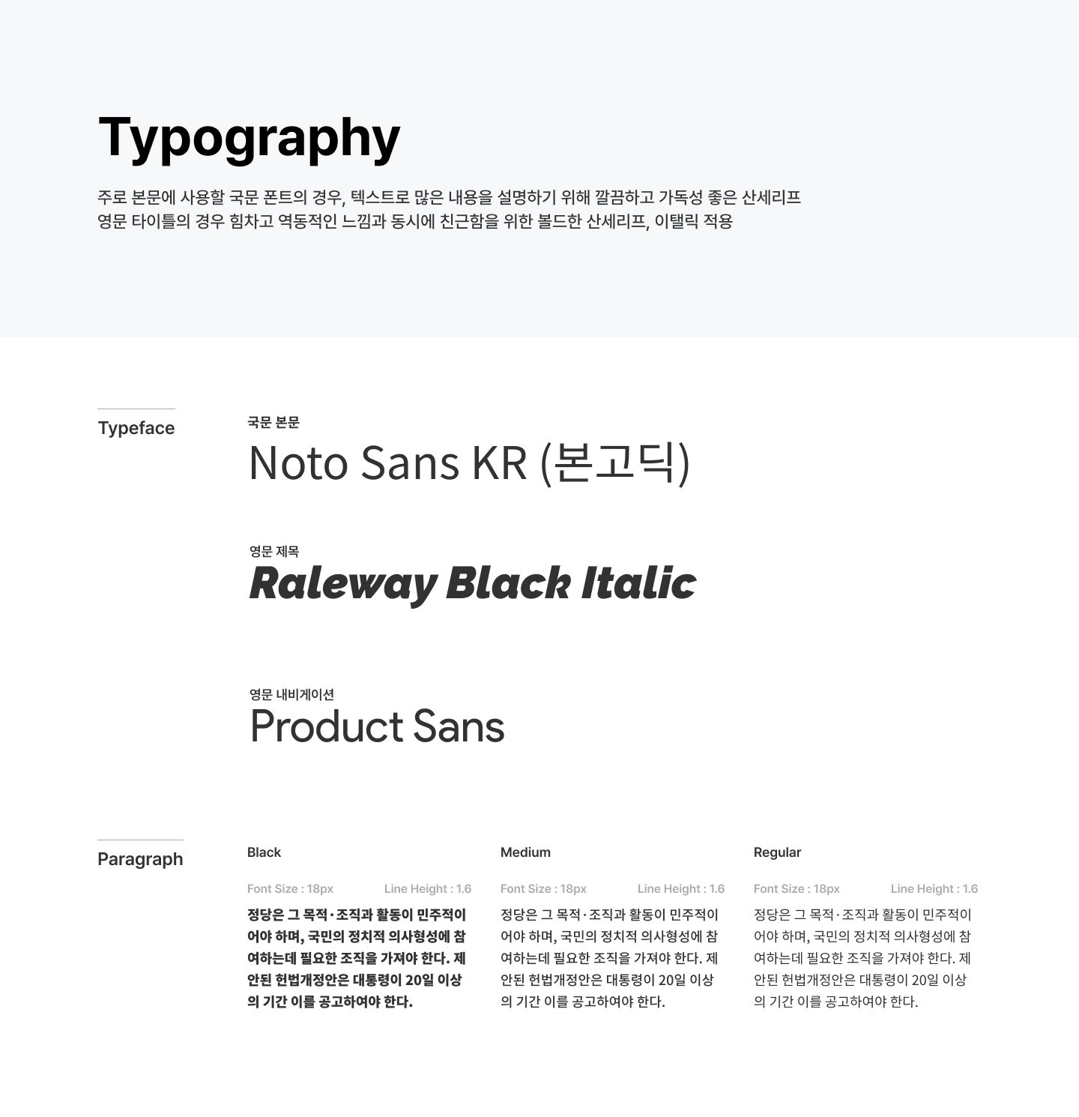
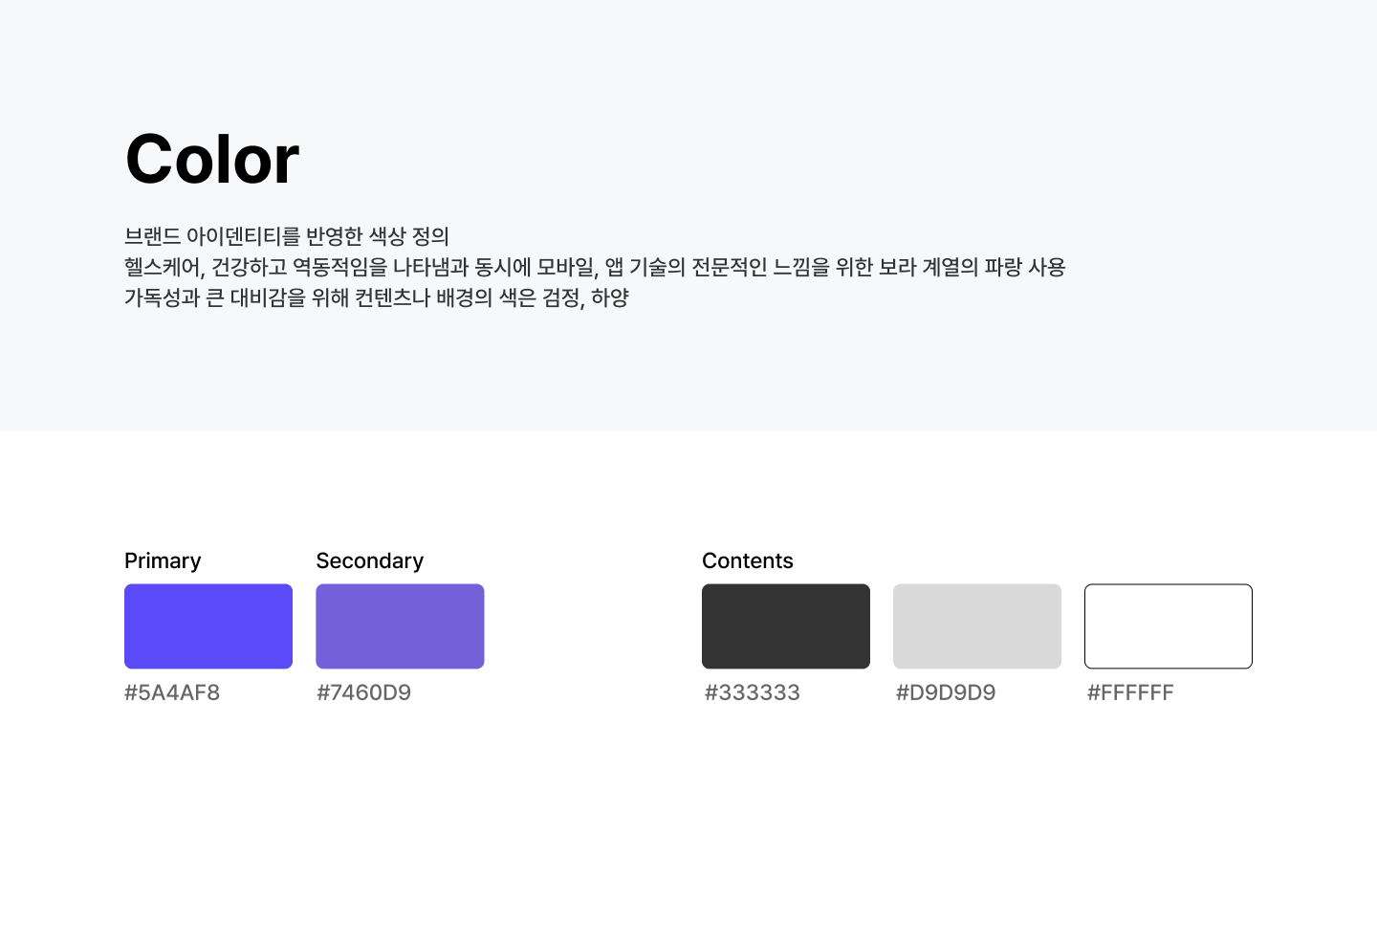
디자인 컨셉

Slide 8
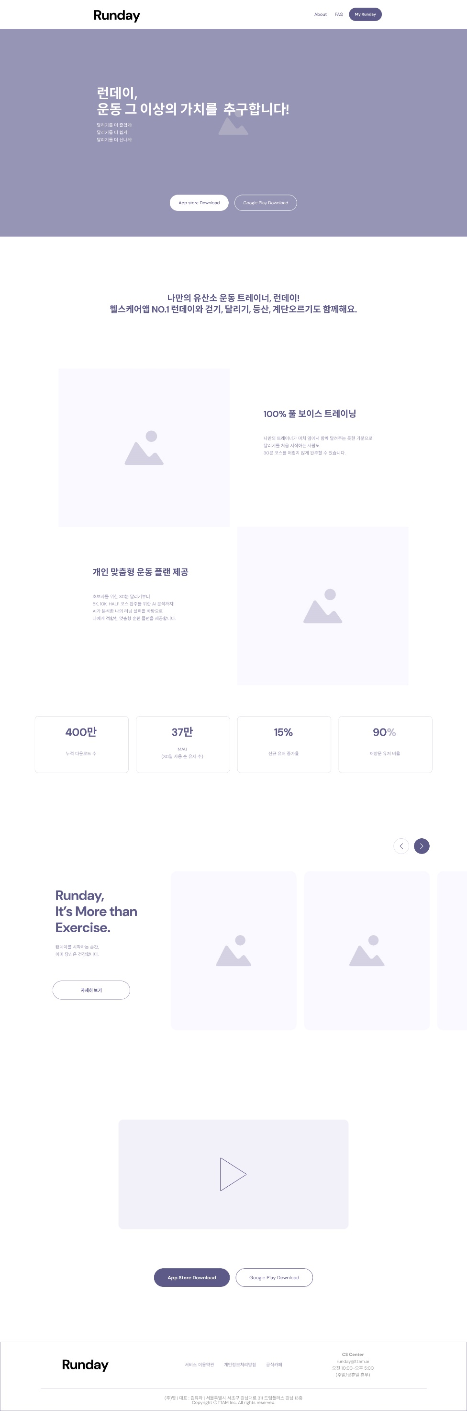
화면 설계
Index (메인)

Slide 9
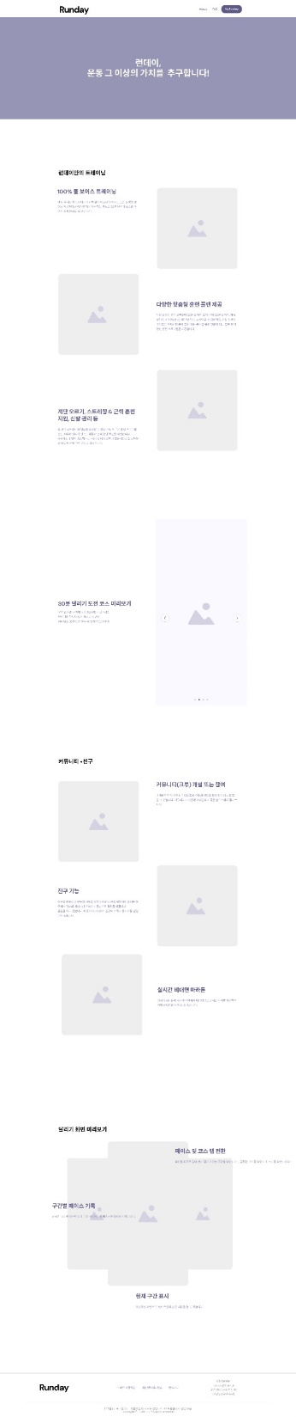
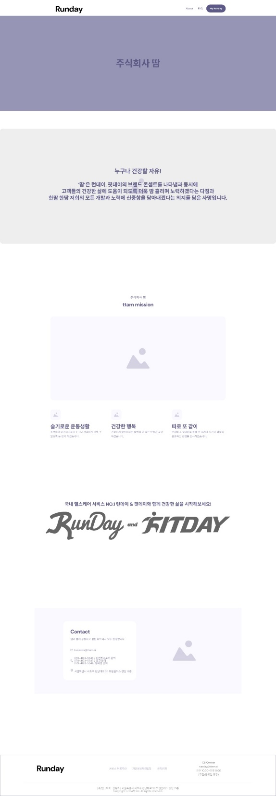
화면 설계
About

Slide 10
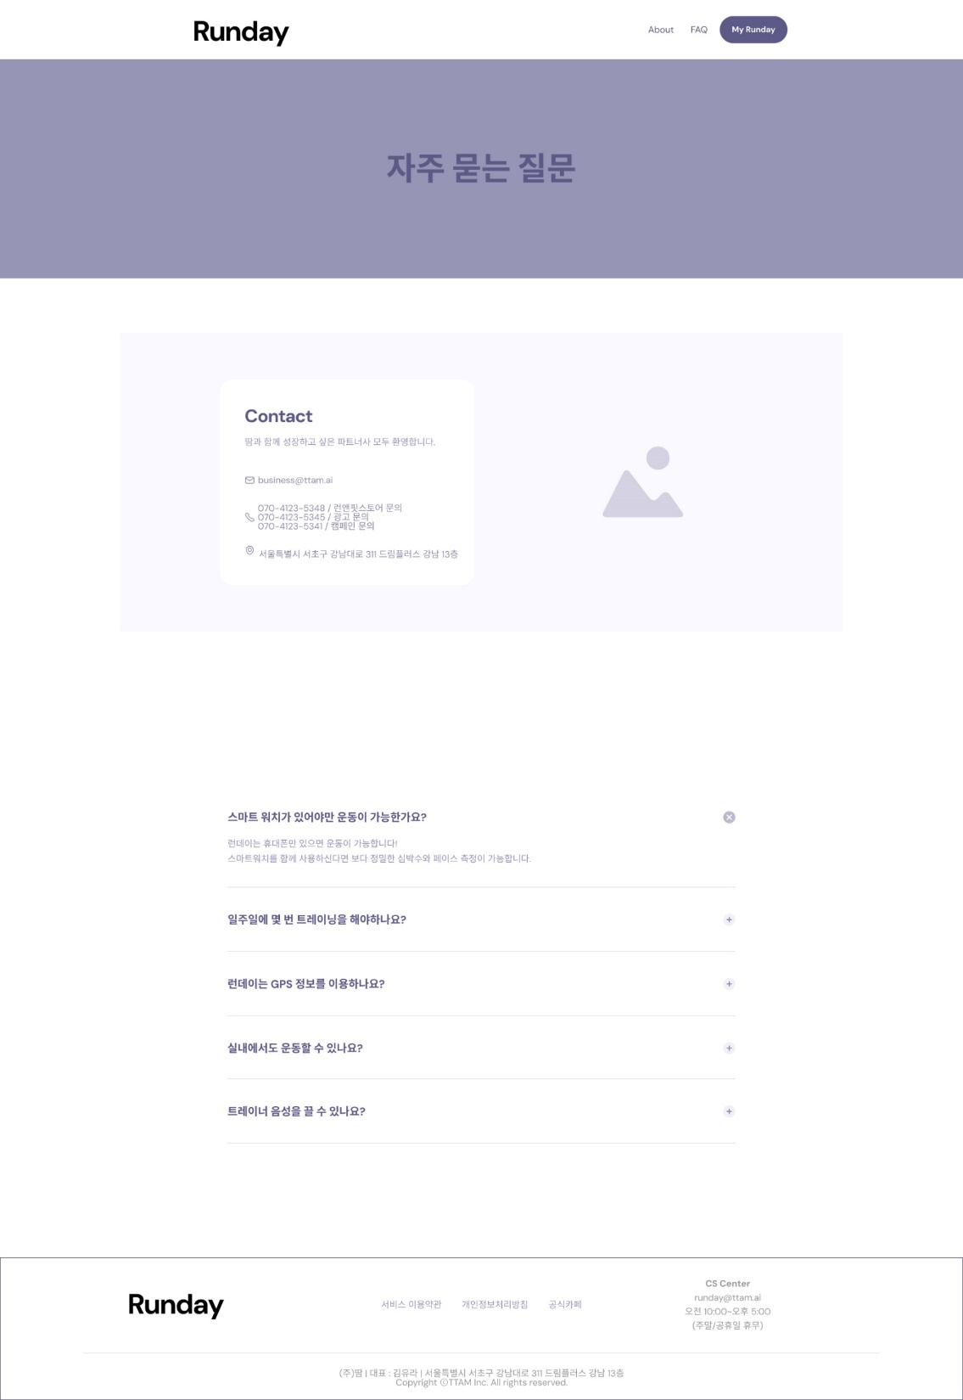
화면 설계
FAQ

Slide 11
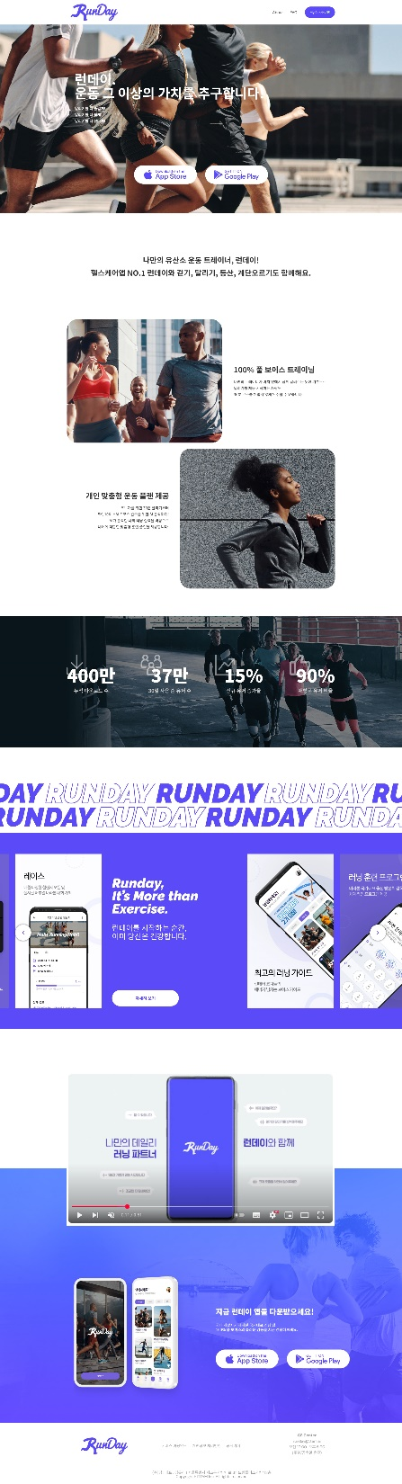
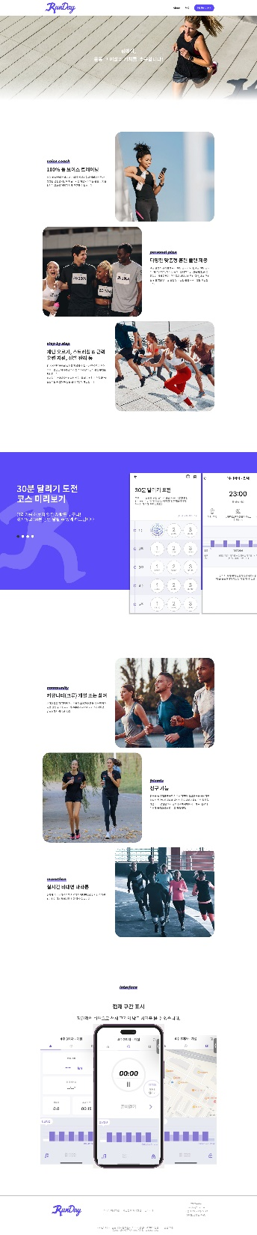
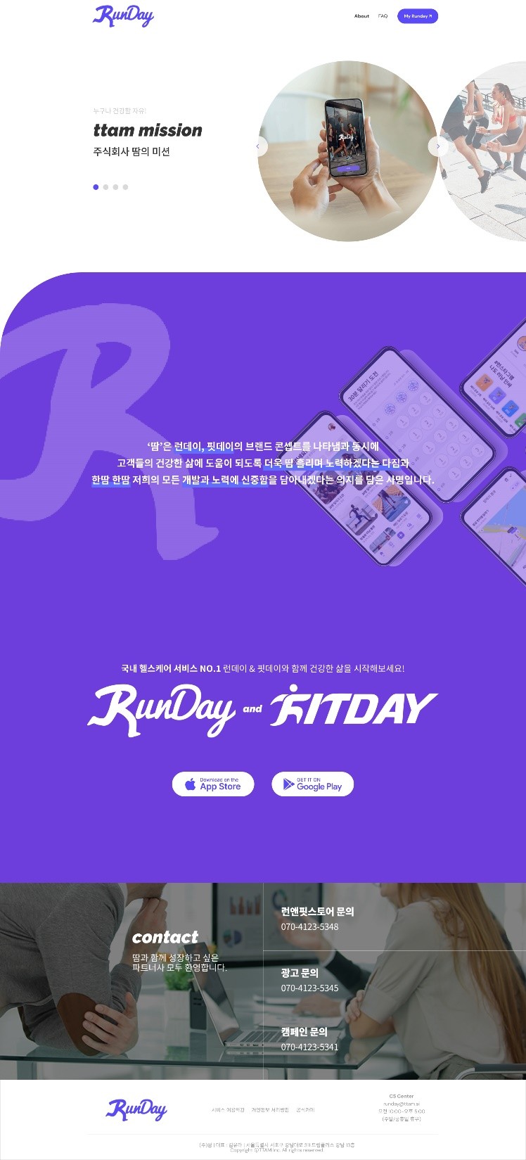
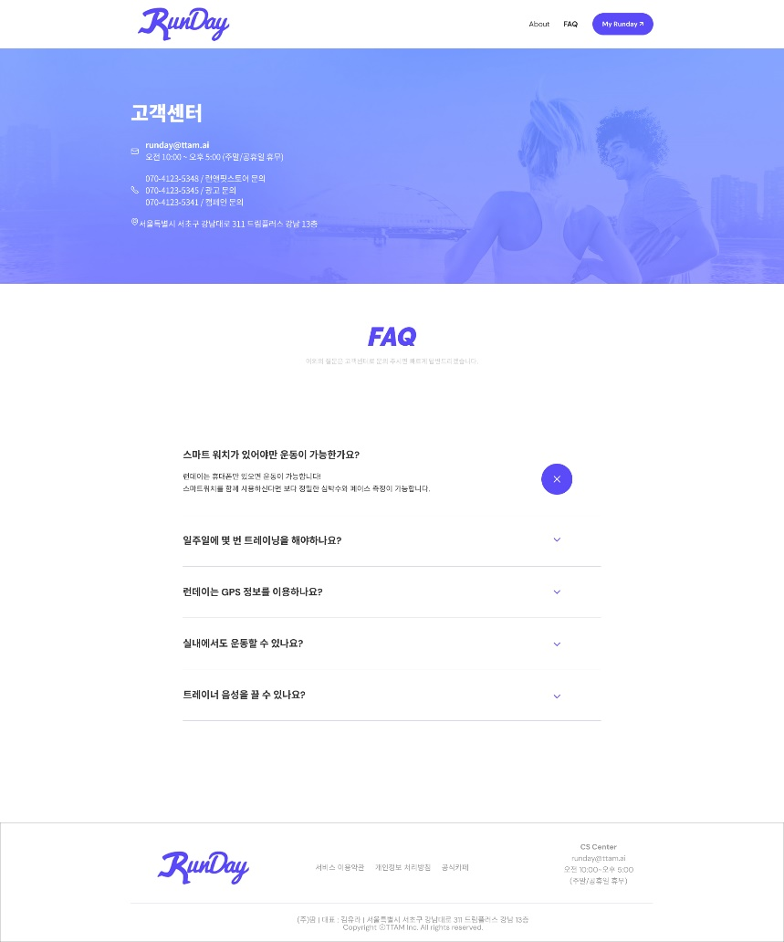
디자인 시안

Slide 12
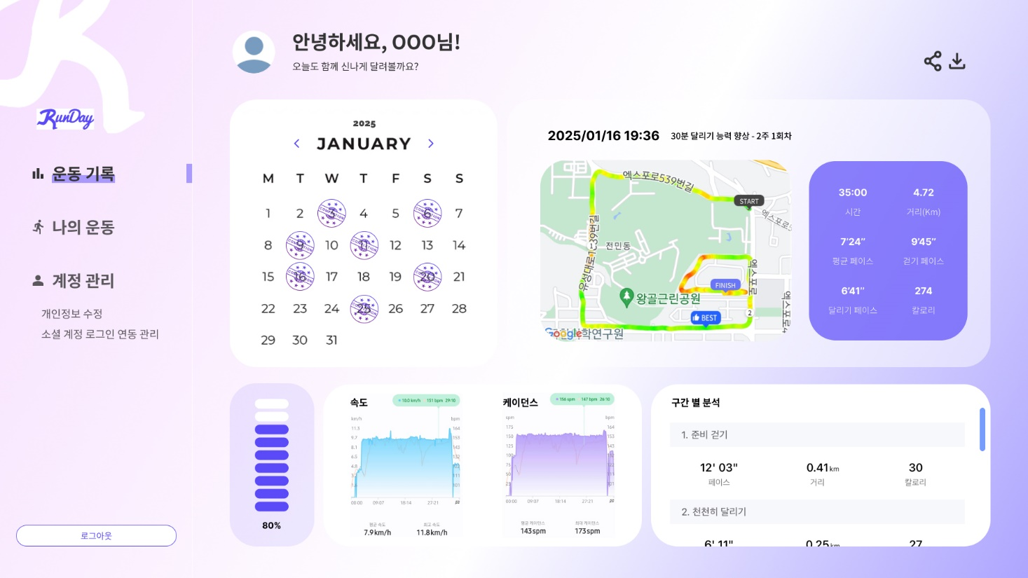
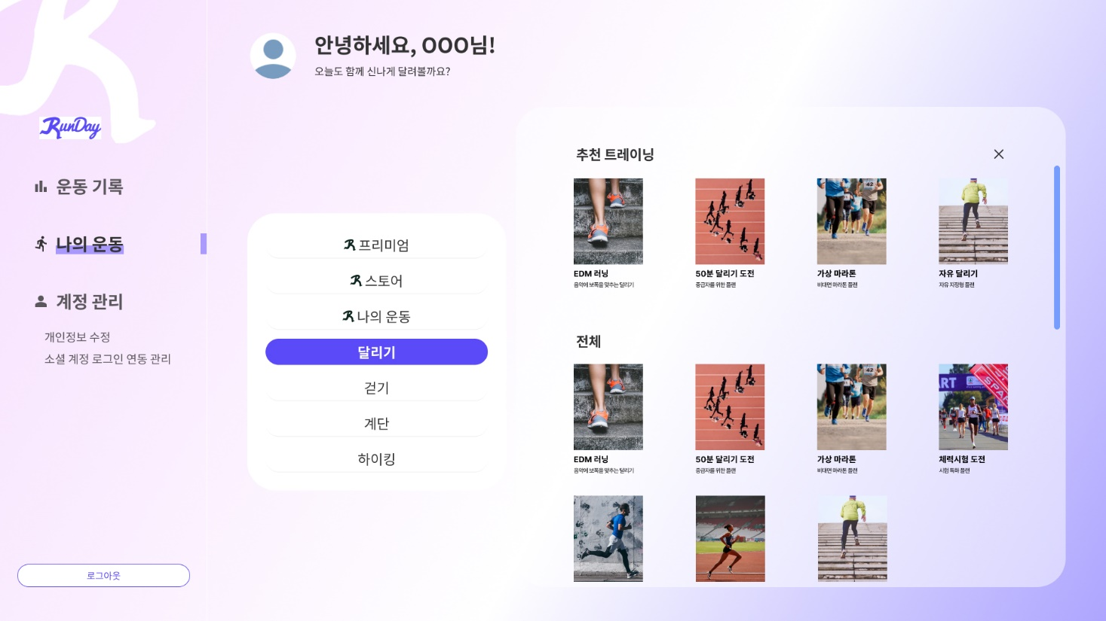
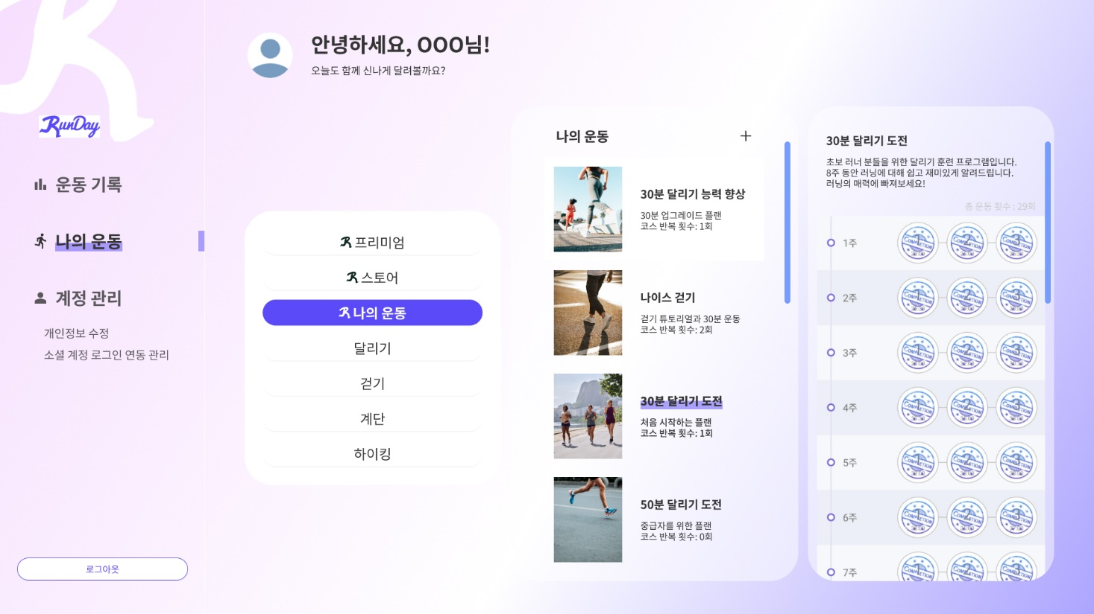
디자인 시안

Slide 13
구현 웹페이지 링크
https://oojanit.github.io/runday/

